Slide 1
Основы CSS
Александр Волков
Инженер-программист отдела интернет приложений

Slide 2
Что такое CSS
CSS, что расшифровывается как Cascading Style Sheets (Каскадные таблицы стилей), — это язык, используемый для описания внешнего вида и форматирования документа, написанного на HTML. Проще говоря, CSS определяет, как HTML-элементы должны отображаться на экране.

Slide 3
Что такое CSS
Основные функции CSS:
Управление внешним видом
Отделение представления от содержания
Повторное использование стилей
Адаптивный дизайн (Responsive Design)

Slide 4
Что такое CSS
CSS работает путем применения правил к HTML-элементам. Правило CSS состоит из двух основных частей:
Селектор (Selector): Определяет, к каким HTML-элементам будет применяться правило. Селекторы могут быть простыми (например, по имени тега, классу или идентификатору) или сложными (комбинации селекторов).
Блок объявлений (Declaration Block): Содержит одно или несколько объявлений, разделенных точкой с запятой. Каждое объявление состоит из имени свойства CSS и значения этого свойства.

Slide 5
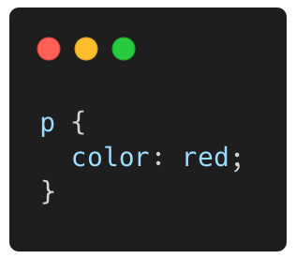
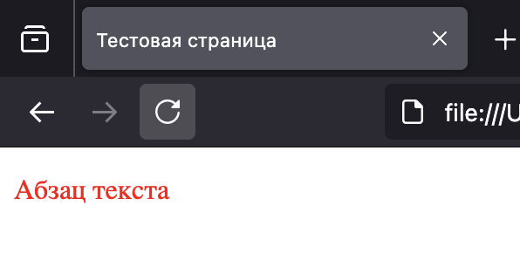
Пример

Slide 6
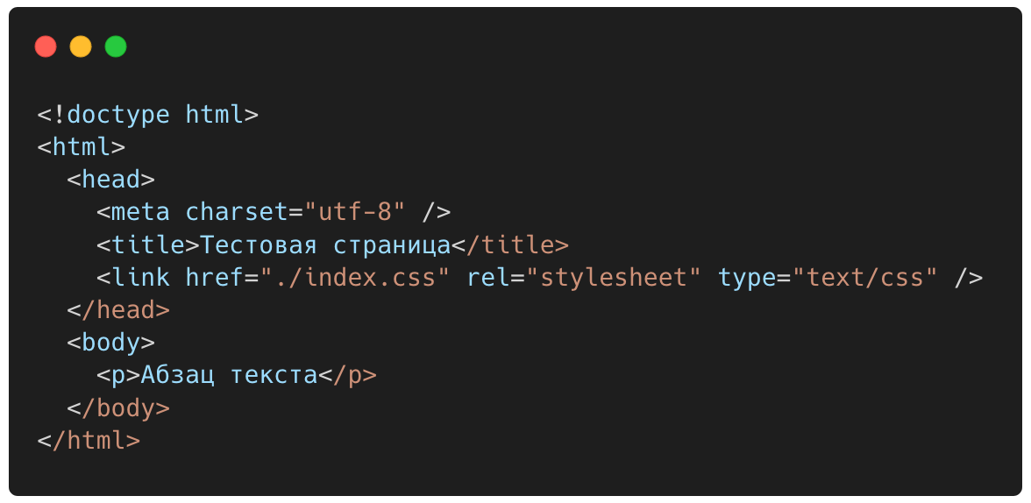
Пример

Slide 7
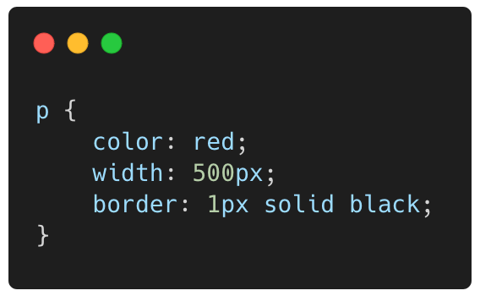
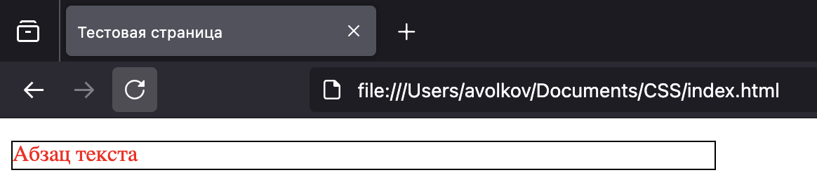
Пример

Slide 8
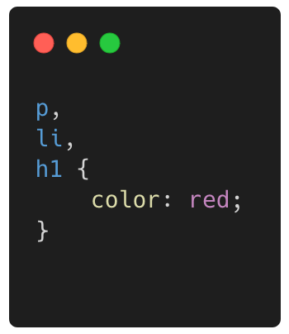
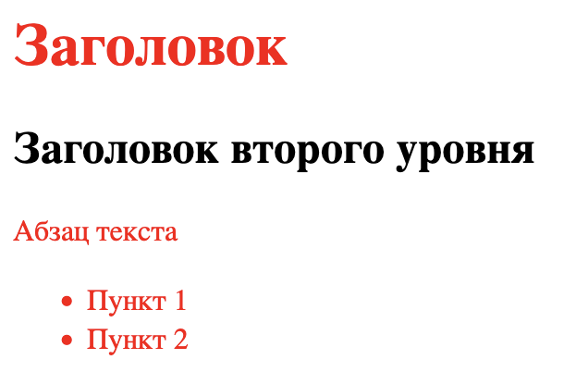
Выбор нескольких элементов

Slide 9
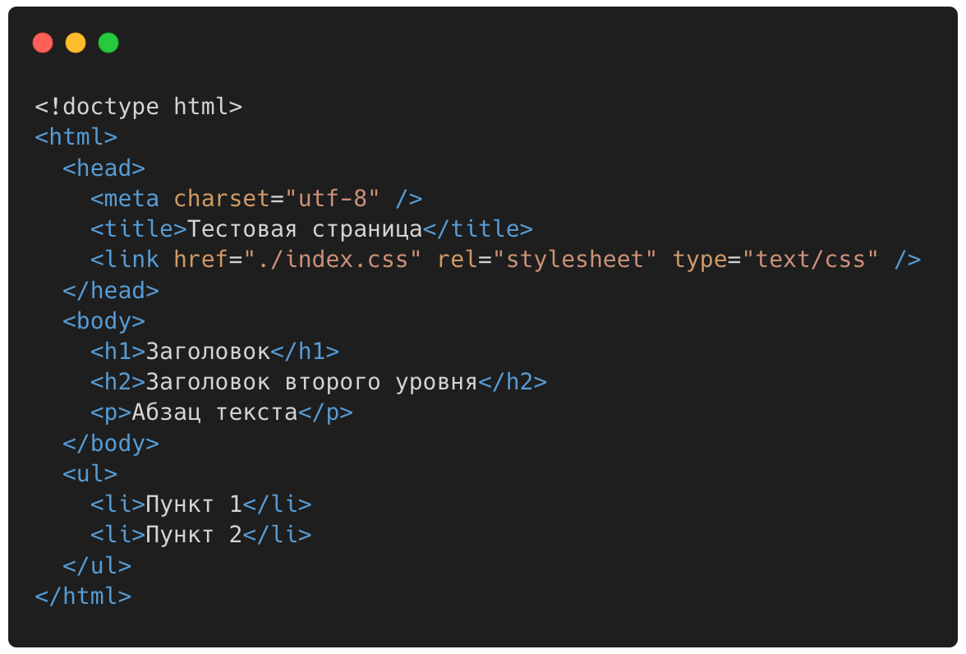
Выбор нескольких элементов

Slide 10
ТИПЫ СЕЛЕКТОРОВ
Селектор элемента
ID селектор
Селектор класса
Селектор атрибута
Селектор псевдокласса

Slide 11
ID селектор
Выбирает элемент с указанным ID на данной HTML странице. В рамках документа ID элементов должны быть уникальны, даже если вам разрешено использовать один и тот же ID для нескольких элементов.

Slide 12
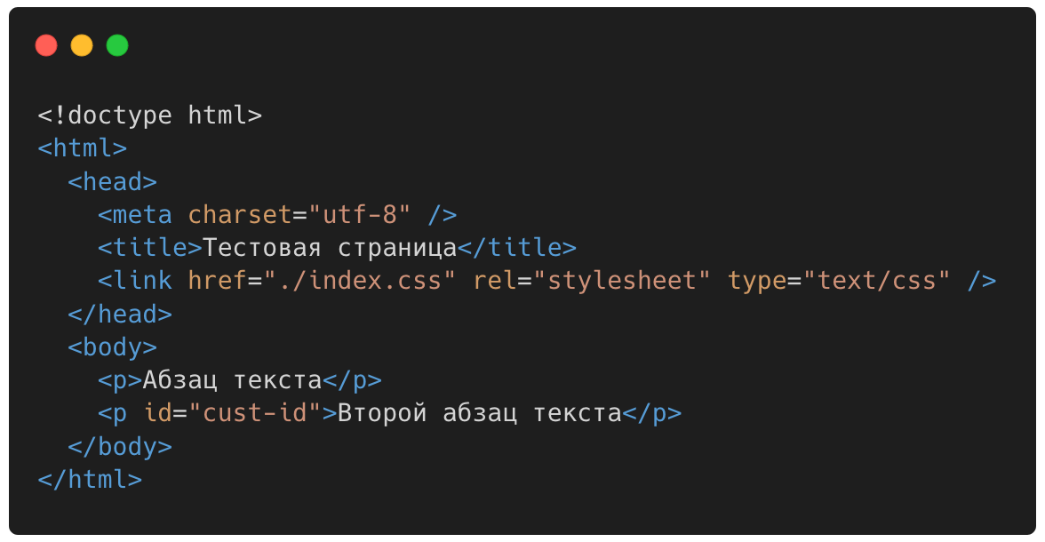
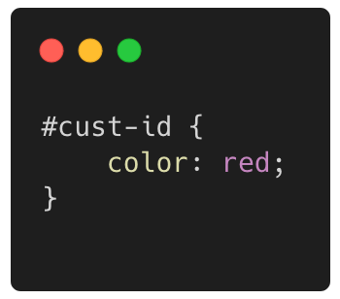
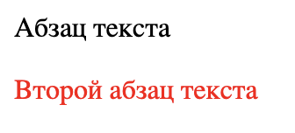
ПРИМЕР

Slide 13
Селектор класса
Выбирает элементы на странице с указанным классом. Один из наиболее фундаментальных и часто используемых типов селекторов.

Slide 14
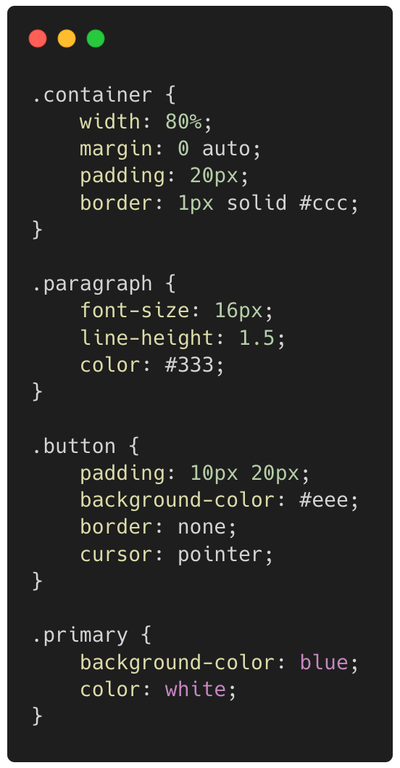
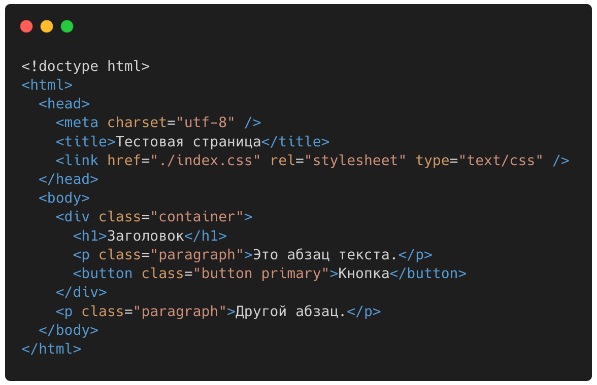
ПРИМЕР

Slide 15
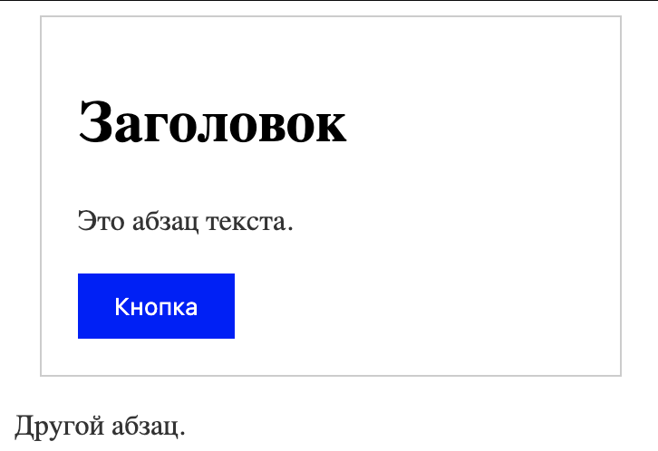
ПРИМЕР

Slide 16
Селектор атрибута
Селекторы атрибутов в CSS позволяют вам выбирать и стилизовать HTML-элементы на основе наличия или значения определенных атрибутов. Они предоставляют способ добавления стилей в зависимости от конкретных характеристик элементов, указанных в HTML-коде.

Slide 17
Селектор атрибута
Существует несколько вариантов синтаксиса для селекторов атрибутов:
1. [attribute]: Выбирает все элементы, у которых есть атрибут.
2. [attribute=value]: Выбирает все элементы, у которых атрибут attribute имеет точное значение value.
3. [attribute~=value]: Выбирает элементы, где атрибут attribute содержит значение value в списке значений, разделенных пробелами.
4. [attribute|=value]: Выбирает элементы, где атрибут attribute начинается со значения value, за которым может следовать дефис (-). Это часто используется для указания языковых кодов.
5. [attribute^=value]: Выбирает элементы, где атрибут attribute начинается со значения value.
6. [attribute$=value]: Выбирает элементы, где атрибут attribute заканчивается значением value.
7. [attribute*=value]: Выбирает элементы, где атрибут attribute содержит значение value в не в начальной или последней позиции.

Slide 18
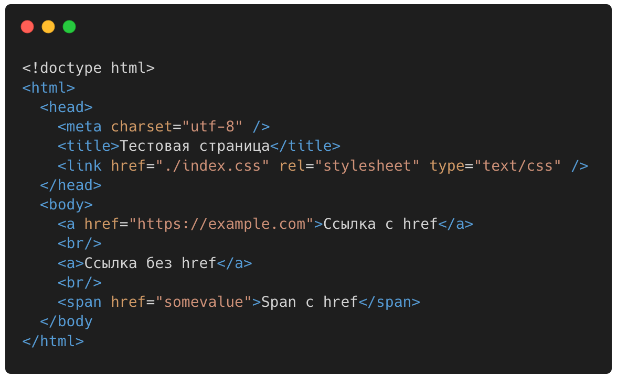
Пример

Slide 19
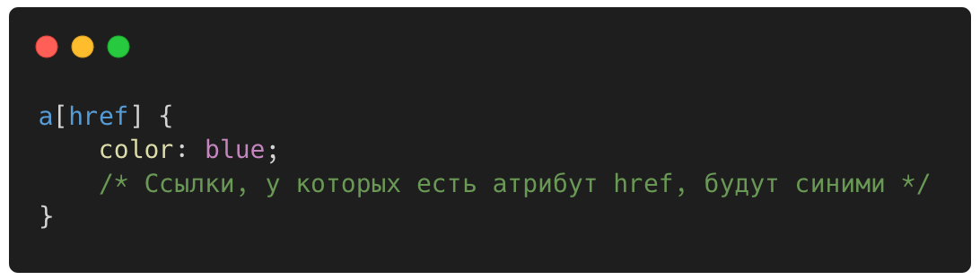
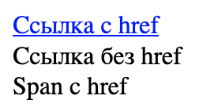
Пример

Slide 20
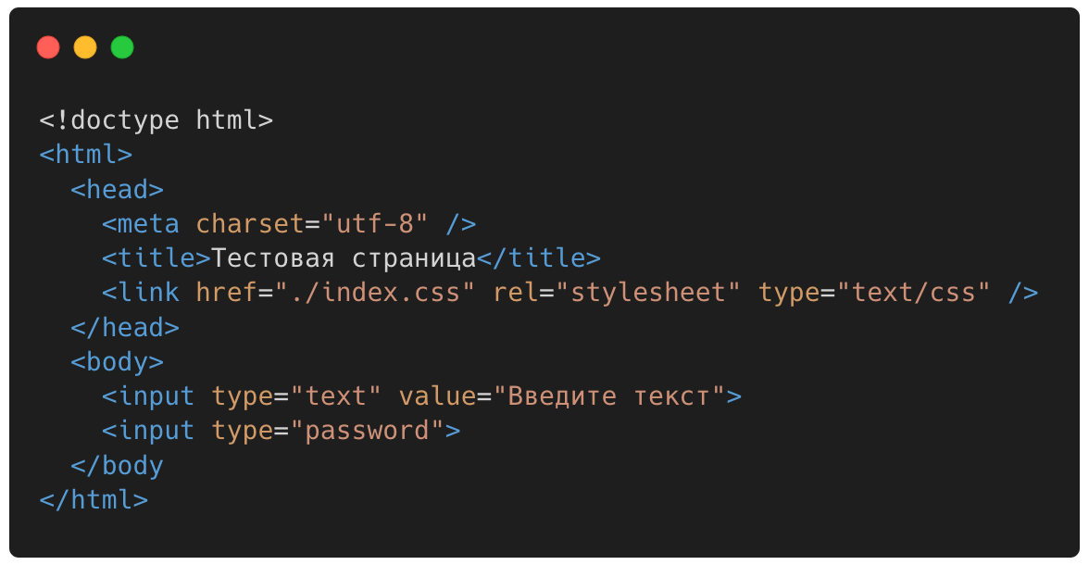
Пример

Slide 21
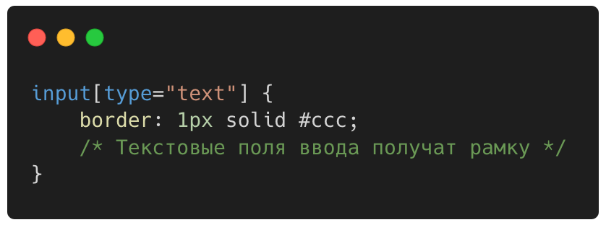
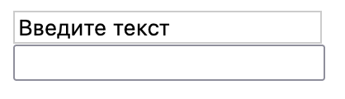
Пример

Slide 22
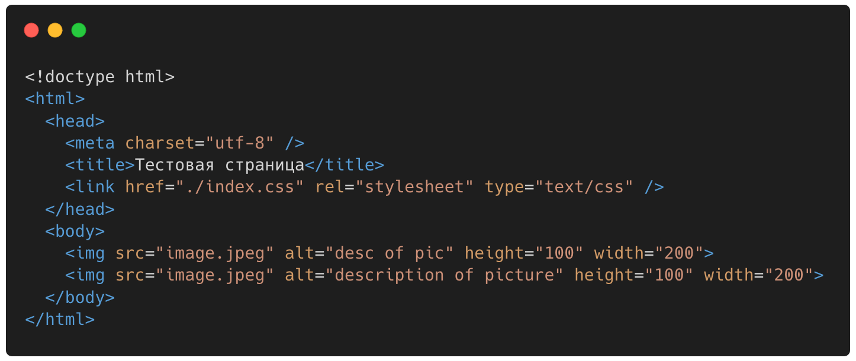
Пример

Slide 23
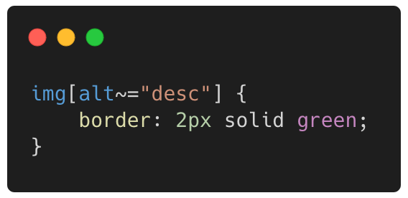
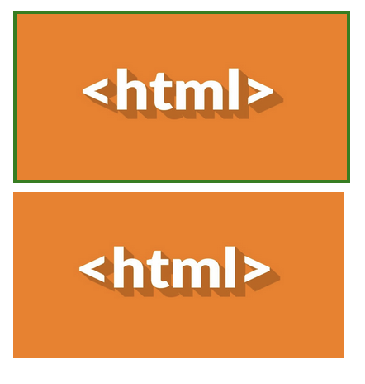
Пример

Slide 24
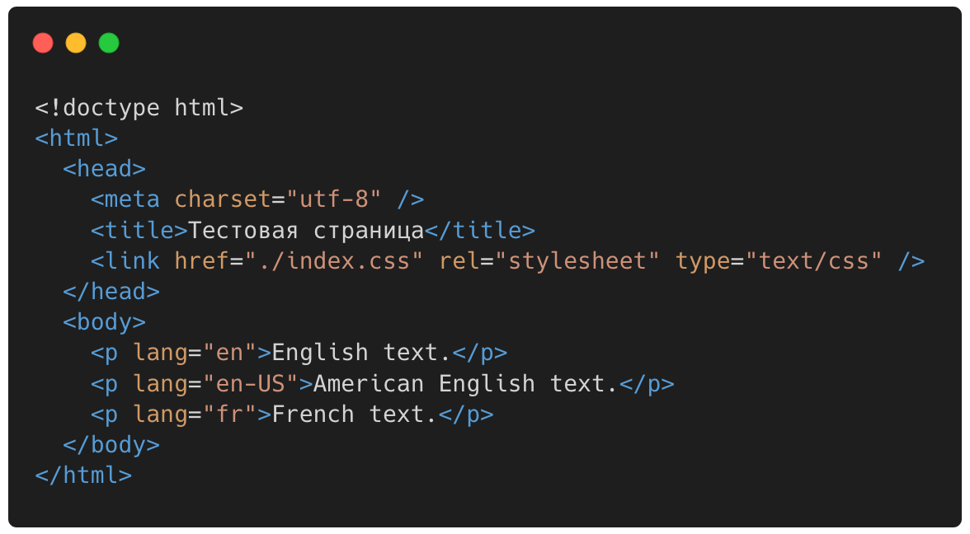
Пример

Slide 25
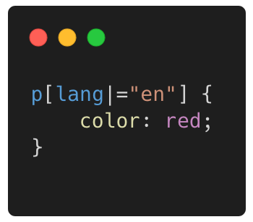
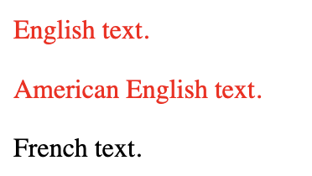
Пример

Slide 26
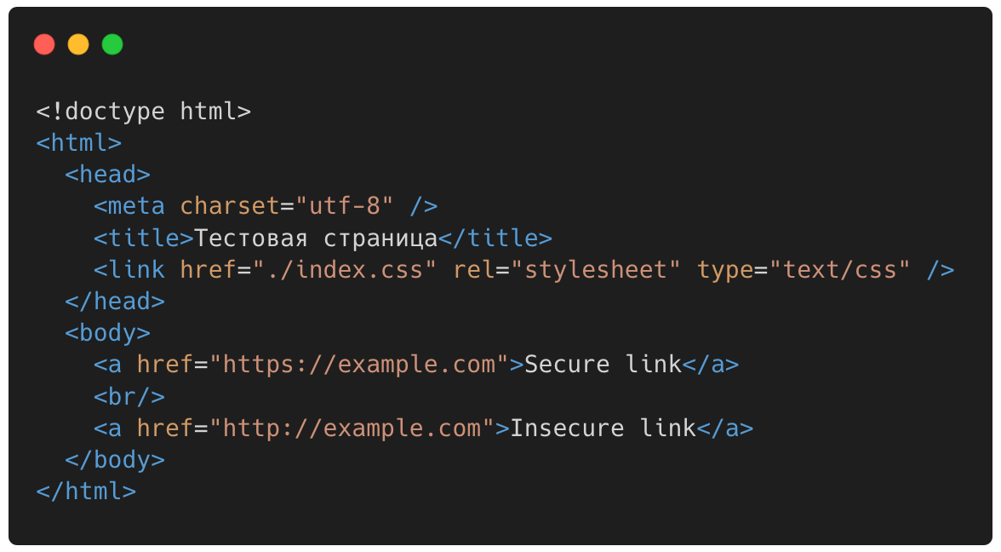
Пример

Slide 27
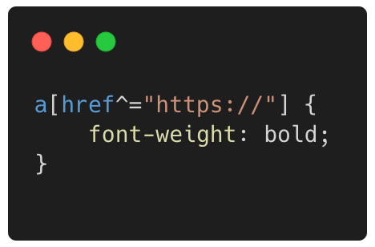
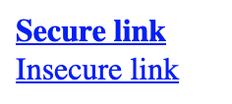
Пример

Slide 28
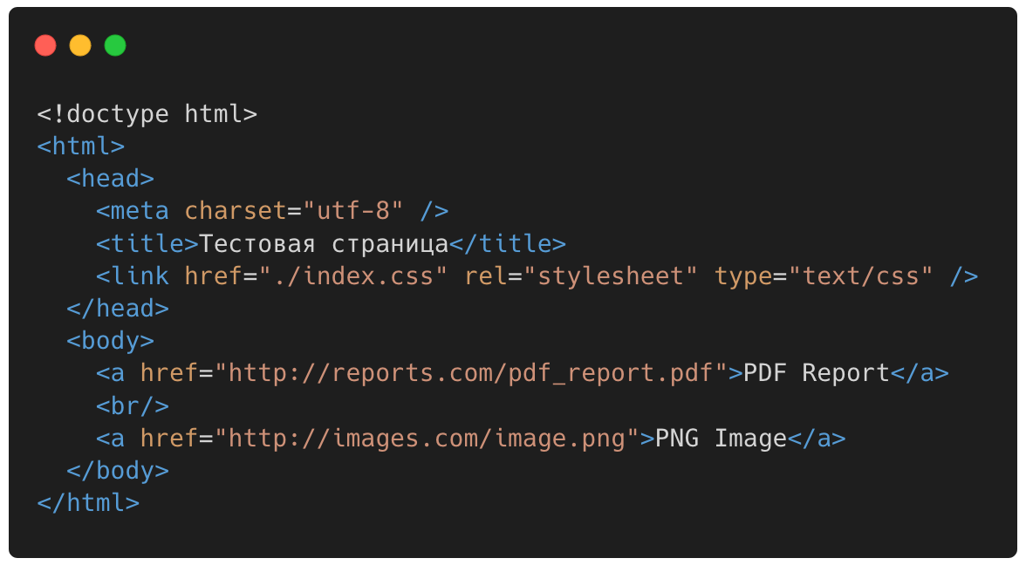
Пример

Slide 29
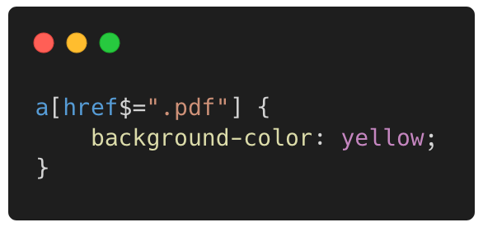

Пример

Slide 30
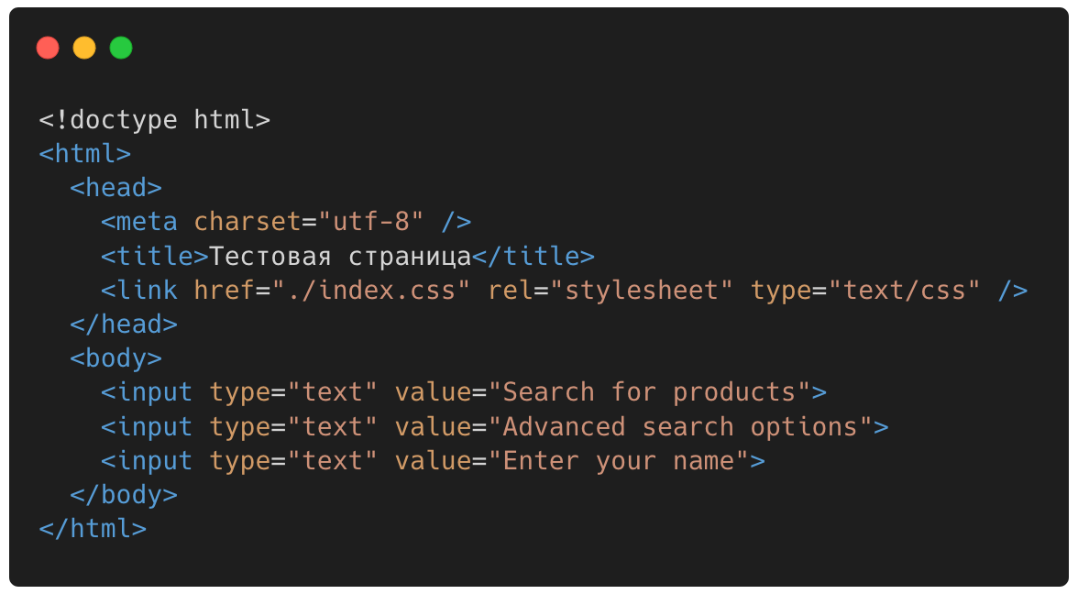
Пример

Slide 31
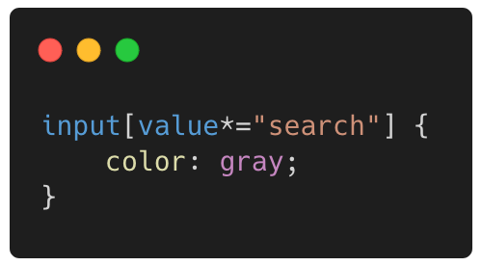
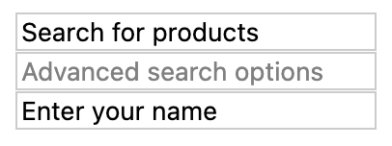
Пример

Slide 32
Селектор псевдокласса
Псевдокласс — это селектор, который выбирает элементы, находящиеся в специфическом состоянии, например, они являются первым элементом своего типа, или на них наведён указатель мыши. Они обычно действуют так, как если бы вы применили класс к какой-то части вашего документа, что часто помогает сократить избыточные классы в разметке и даёт более гибкий, удобный в поддержке код.

Slide 33
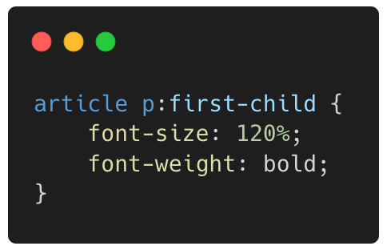
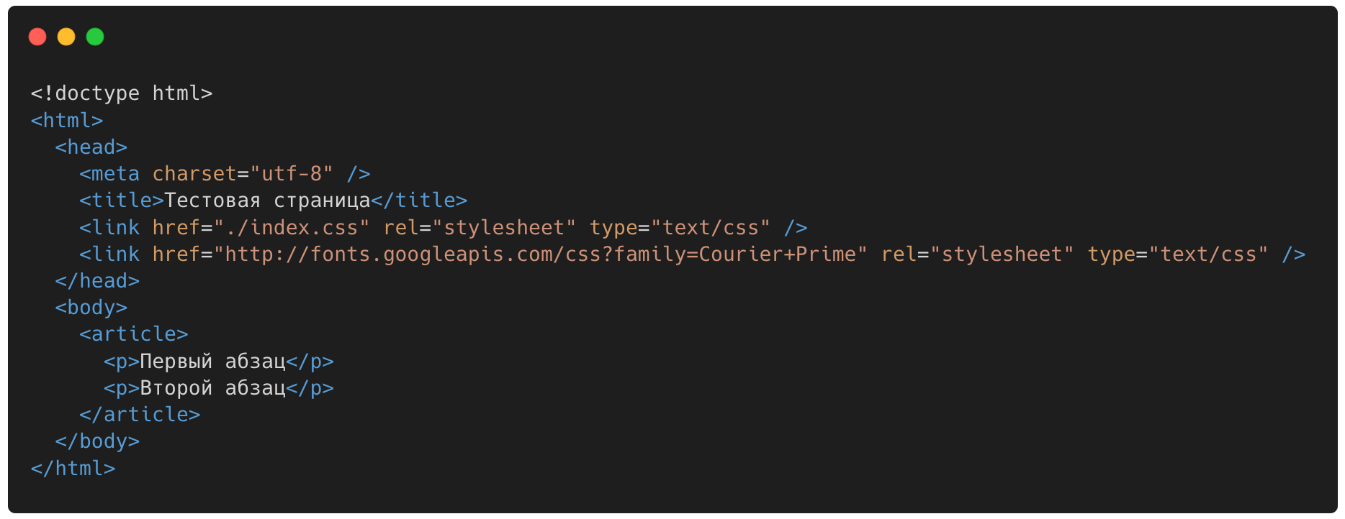
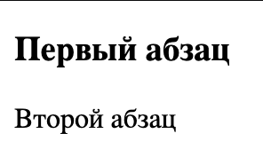
Селектор псевдокласса

Slide 34
Селектор псевдоэлемента
Псевдоэлементы ведут себя сходным образом, однако они действуют так, как если бы вы добавили в разметку целый новый HTML-элемент, а не применили класс к существующим элементам.
Например, если вы хотите выбрать первую строку абзаца, вы могли бы обернуть её в <span> и использовать селектор элемента; однако это может не сработать, если количество слов, которые вы обернули, будет больше или меньше ширины родительского элемента. Поскольку мы, как правило, не знаем, сколько слов поместится в строке — т.к. их количество меняется, если меняется ширина экрана или размер шрифта — то надёжного решения при помощи HTML нет.

Slide 35
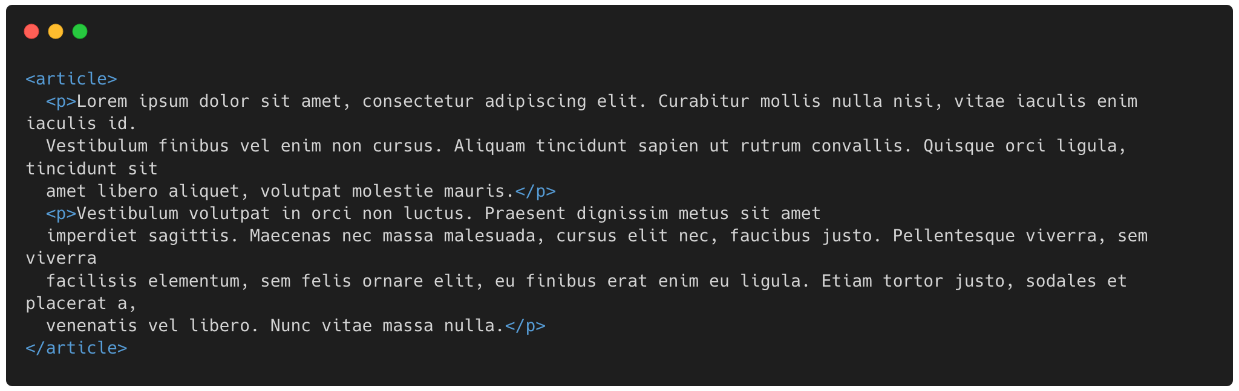
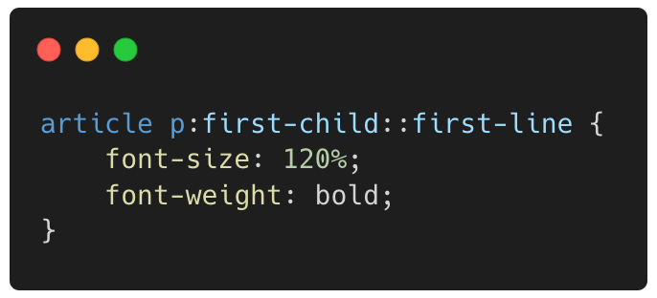
Селектор псевдоэлемента

Slide 36
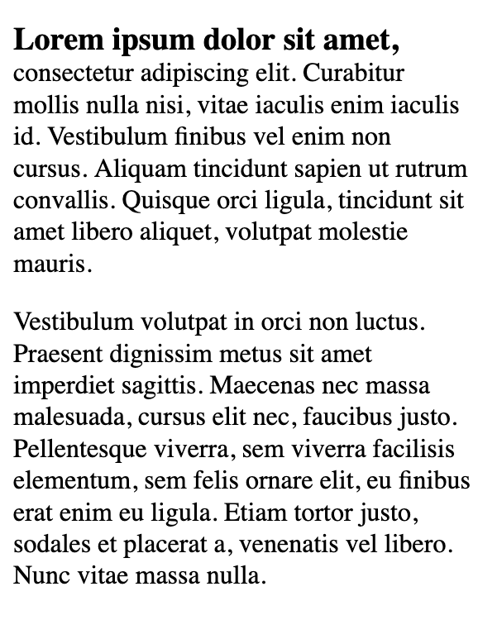
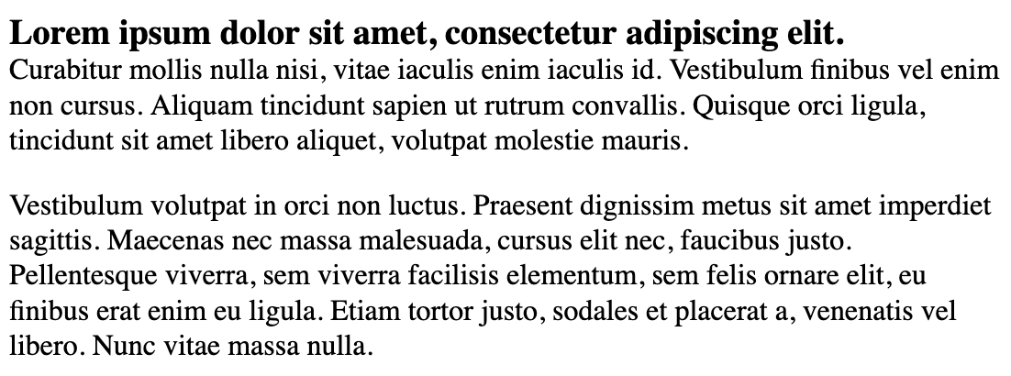
Селектор псевдоэлемента

Slide 37
Селектор псевдоэлемента
::after | Соответствует элементу, который допускает стилизацию и появляется после текущего содержимого порождающего элемента.
::before | Соответствует элементу, который допускает стилизацию и появляется перед текущим содержимым порождающего элемента.
::first-letter | Соответствует первой букве элемента.
::first-line | Соответствует первой строке содержимого порождающего элемента.
::grammar-error | Соответствует части документа, содержащей грамматическую ошибку, отмеченную браузером.
::marker | Соответствует полю маркера пункта списка, которое обычно содержит жирную точку или число.
::selection | Соответствует части документа, которая была выбрана.
::spelling-error | Соответствует части документа, содержащей орфографическую ошибку, отмеченную браузером.

Slide 38
Комбинаторы
Комбинаторы в CSS — это специальные символы, которые позволяют вам выбирать элементы на основе их отношений с другими элементами в HTML-структуре. Они определяют, как один селектор соотносится с другим, позволяя вам создавать более сложные и точные правила стилизации.
Существует четыре основных типа комбинаторов:
    1. Селектор потомков
    2. Селектор дочерних элементов
    3. Селектор соседних элементов
    4. Общий селектор соседних элементов

Slide 39
Селектор потомков
Селектор потомков (Descendant selector): selector1 selector2. Выбирает все элементы, соответствующие selector2, которые являются потомками (детьми, внуками, правнуками и т.д.) элемента, соответствующего selector1.
Синтаксис: selector1 пробел selector2.

Slide 40
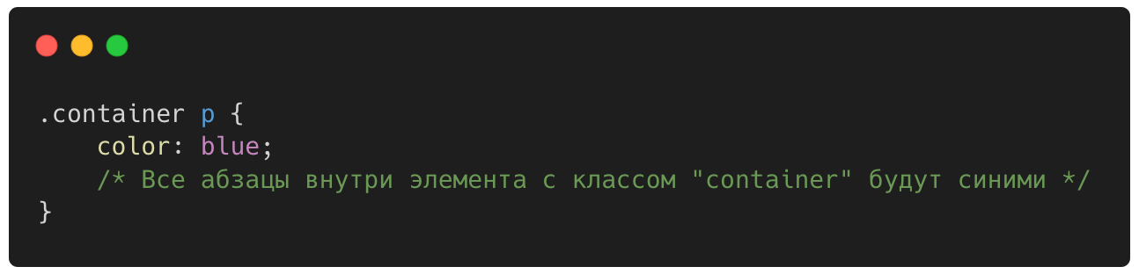
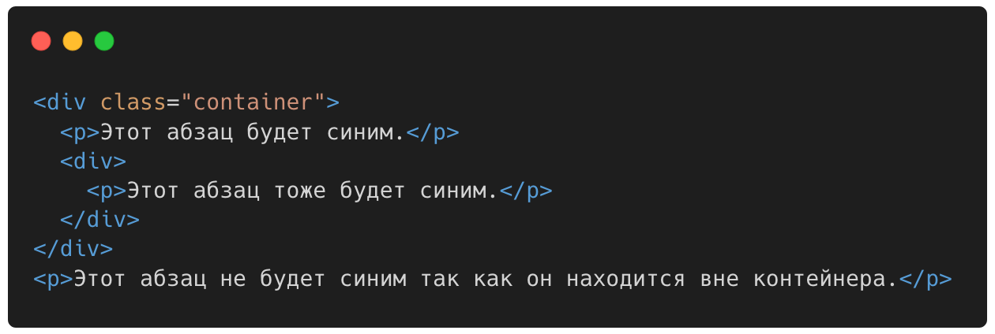
Селектор потомков

Slide 41
Селектор дочерних элементов
Выбирает все элементы, соответствующие selector2, которые являются непосредственными дочерними элементами (детьми) элемента, соответствующего selector1.
Синтаксис: selector1 > selector2

Slide 42
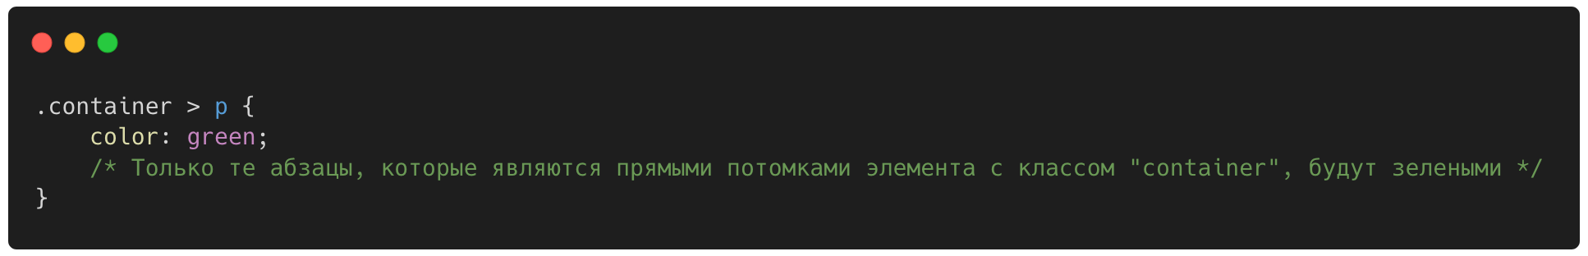
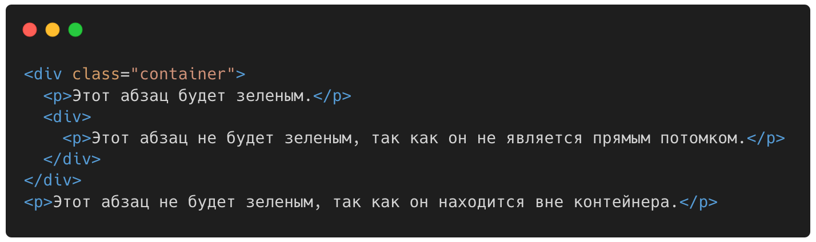
Селектор дочерних элементов

Slide 43
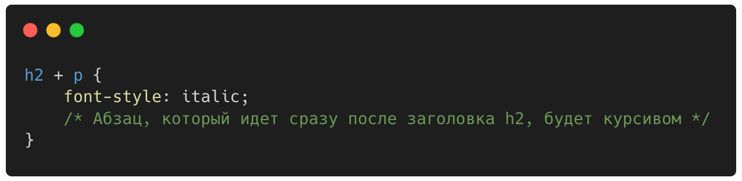
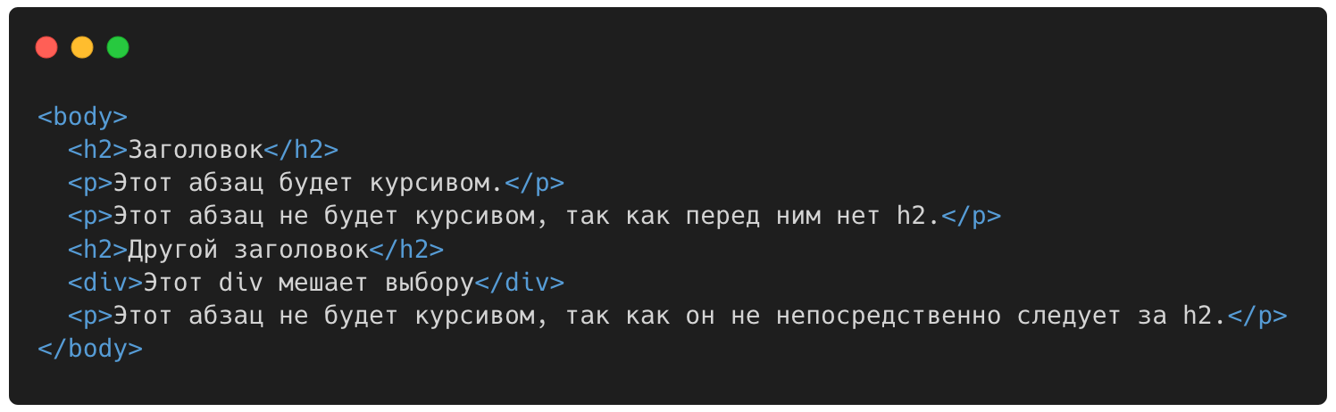
Селектор соседних элементов

Slide 44
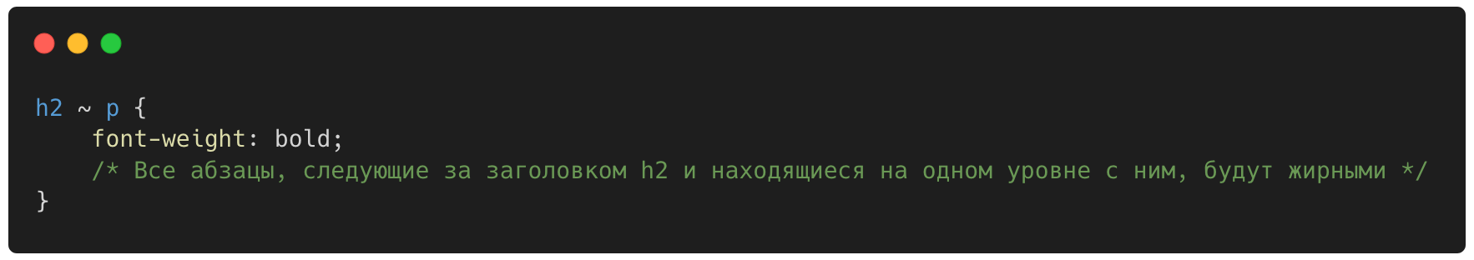
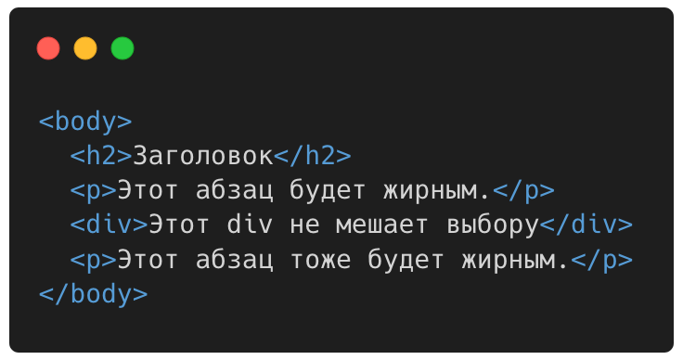
Общий селектор соседних элементов

Slide 45
Наследование и специфичность
Каскад и тесно связанная концепция специфичности — это механизмы, которые контролируют, какое именно правило применяется, когда имеется конфликт. Стиль вашего элемента может определять не то правило, на которое вы рассчитывали, поэтому вам необходимо понимать, как работают эти механизмы.
Также значимой является концепция наследования, которая заключается в том, что некоторые свойства CSS наследуют по умолчанию значения, установленные для родительского элемента текущего элемента, а некоторые не наследуют. Это также может стать причиной поведения, которое вы, возможно, не ожидаете.

Slide 46
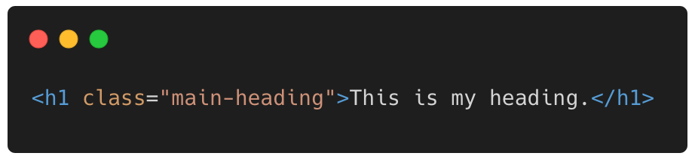


специфичность

Slide 47
Наследование
Наследование в этом контексте означает то, что некоторые значения свойства CSS, установленные для родительских элементов наследуются их дочерними элементами, а некоторые нет.
Например, если вы установили значение color и font-family для элемента, то каждый элемент внутри него также будет иметь этот цвет и шрифт, если только вы не применили к ним напрямую стиль с другим цветом и шрифтом.
Некоторые свойства не наследуются — например, если вы установили для элемента width равным 50%, все его дочерние элементы не получат ширину в 50% от ширины своего родительского элемента.

Slide 48
Значения CSS свойств
Тип данных | Описание
<integer> | <integer> (целое число) — целое число такое как 1024 или -55.
<number> | <number> (число) представляет десятичное число — оно может иметь, а может и не иметь десятичную точку с факториальным компонентом, например 0.255, 128, или -1.2.
<dimension> | <dimension> (измерение) это — <number> (число) с единицей измерения, прикреплённой к нему, например 45deg, 5s, или 10px. <dimension> — это зонт категорий, включающих в себя типы <length>, <angle>, <time>, и <resolution> (длина, угол, время и разрешение).
<percentage> | <percentage> (проценты) представляют собой долю некоторого другого значения, например 50%. Процентные значения всегда относительны по отношению к другому количеству, например длина элемента относительна к длине её родительского элемента.

Slide 49
Абсолютные единицы длины
Единицы | Название | Эквивалент
cm | Centimeters/Сантиметры | 1cm = 96px/2.54
mm | Millimeters/Миллиметры | 1mm = 1/10th of 1cm
Q | Quarter-millimeters/Четверть-мм | 1Q = 1/40th of 1cm
in | Inches/Дюймы | 1in = 2.54cm = 96px
pc | Picas/Пики | 1pc = 1/6th of 1in
pt | Points/Точки | 1pt = 1/72th of 1in
px | Pixels/Пиксели | 1px = 1/96th of 1in

Slide 50
Единицы относительной длины
Единица | Относительна к
em | Размер шрифта родительского элемента.
ex | x-высота шрифта элемента.
ch | Предварительная мера (ширина) глифа "0" шрифта элемента.
rem | Размер шрифта корневого элемента.
lh | Высота строки элемента.
vw | 1% от ширины окна просмотра.
vh | 1% от высоты окна просмотра.
vmin | 1% от меньшего измерения ширины окна просмотра.
vmax | 1% от большего измерения ширины окна просмотра.

Slide 51
Цвет
Стандартная система цветов доступная в современных компьютерах — это 24-битная система, которая позволяет отображать около 16.7 миллионов отдельных цветов через комбинацию различных красных, зелёных и синих каналов с 256 различными значениями каждого канала (256 x 256 x 256 = 16,777,216).
Способы определения цвета в CSS:
1. Шестнадцатеричный HEX код (#02798b)
2. RGB и RGBA значения (rgb(2 121 139))
3. HSL и HSLA значение (тон, насыщенность, светлота - hsl(188 97% 28%))

Slide 52
Стандартные свойства CSS для выравнивания
Эти свойства предоставляют базовые возможности для выравнивания, но часто требуют дополнительных усилий для создания сложных макетов.
Основные свойства:
text-align. Управляет горизонтальным выравниванием текста и inline-элементов внутри блочного элемента.
vertical-align: Управляет вертикальным выравниванием inline-элементов (или table-cell элементов) относительно друг друга или строки текста. Работает только для inline, inline-block и table-cell элементов.

Slide 53
text-align
Принимает значения:
• text-align: left; (по умолчанию) – Выравнивает текст по левому краю.
• text-align: right; – Выравнивает текст по правому краю.
• text-align: center; – Выравнивает текст по центру.
• text-align: justify; – Растягивает текст, чтобы заполнить всю ширину строки, добавляя пробелы между словами. Не работает для последней строки.

Slide 54
vertical-align
Принимает значения:
vertical-align: baseline; (по умолчанию) – Выравнивает элемент по базовой линии родительского элемента.
vertical-align: top; – Выравнивает элемент по верхнему краю родительского элемента.
vertical-align: middle; – Выравнивает элемент по середине родительского элемента.
vertical-align: bottom; – Выравнивает элемент по нижнему краю родительского элемента.
vertical-align: super;, vertical-align: sub; – Используются для создания верхних и нижних индексов.
vertical-align: <length>; – Сдвигает элемент вертикально на указанное расстояние.
vertical-align: <percentage>; - Сдвигает элемент вертикально на указанный процент от высоты строки.

Slide 55
Flexbox
Модуль CSS, предназначенный для создания гибких и адаптивных одномерных макетов (расположение элементов либо в строку, либо в столбец).
Ключевые концепции Flexbox:
Flex Container: Родительский элемент, к которому применяется display: flex; или display: inline-flex;.
Flex Items: Дочерние элементы flex-контейнера.

Slide 56

Flexbox
flex-direction

Slide 57

Flexbox
flex-wrap

Slide 58

Flexbox
justify-content

Slide 59

Flexbox
align-items

Slide 60

Flexbox
align-content

Slide 61

Grid

Slide 62

Grid
justify-content

Slide 63



Подключение внешних стилей

Slide 64
Задание
Доработать страницы с прошлого занятия:
1) определить тематику ресурса
2) добавить навигационное меню сверху – flexbox
  Должно содержать кнопки: «на главную», «регистрация»
3) кнопка справа в меню должна открывать форму регистрации
4) на форме регистрации предусмотреть ввод текста, email, пароля, изображения, использование радиокнопок и чекбоксов (пол, согласие на получение рассылки)
5) на главной странице оформить несколько блоков текста с изображением в виде превью статей
6) текст должен «оптикать» изображение
7) при открытии каждой статьи открывается новая станица с полным текстом статьи
* адаптивная верстка главной страницы

